Slide 1
Regulamentação dos Cigarros Eletrônicos
Conselheiro Lauro Anhezini Junior
Audiência Pública – 21 de maio de 2024.
ABIFUMO

Slide 2
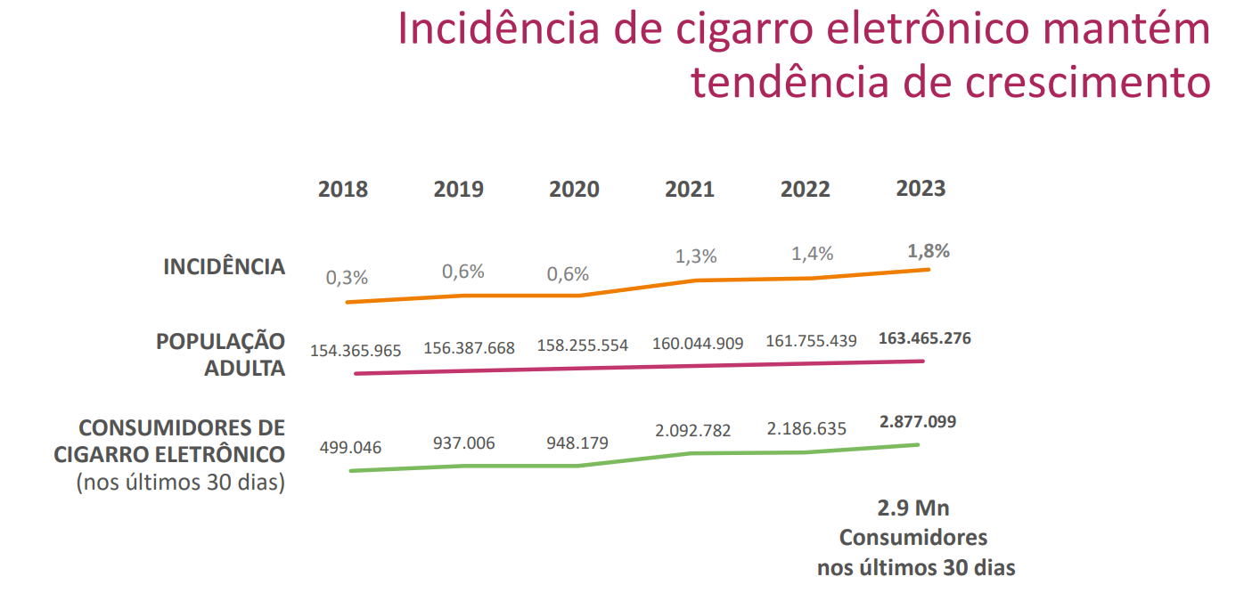

O CONSUMO DE CIGARROS ELETRÔNICOS NO BRASIL
Fonte: Ipec, 2023.
+2,4 milhões de consumidores em 5 anos. 600% de crescimento.

Slide 3





O QUE A FALTA DE REGULAMENTAÇÃO CAUSA AO BRASIL?
Aumento dos casos de doenças pulmonares, como EVALI e óbito.
Descontrole sanitário e ausência de padrões de segurança.
Perda de impostos, empregos e faturamento.
Crescente acesso indevido de crianças e adolescentes.
Financiamento do crime organizado.
Desorganização estrutural dos serviços públicos: saúde, segurança, economia e políticas públicas.

Slide 4

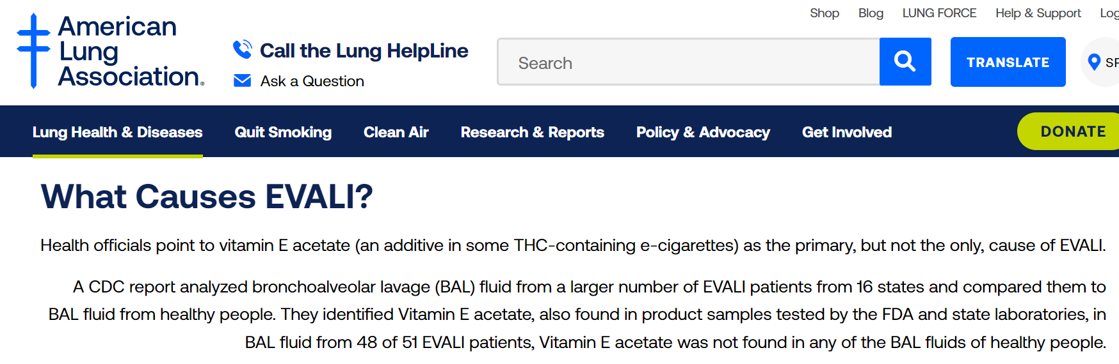

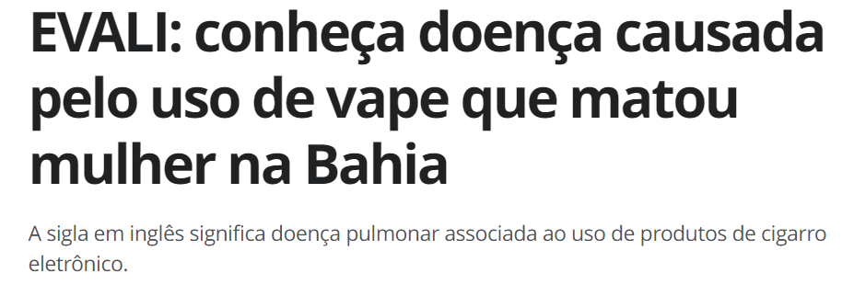
COMO A EVALI E OS CASOS DE ÓBITO FORAM RESOLVIDOS NOS EUA?
Enquanto isso, no Brasil...
20.03.2023
“Logo no início, a gente fez uma endoscopia pulmonar e lá no pulmão dela, eu consegui tirar um pouco de secreção e biopsiar. Os fragmentos tinham muitas células cheias de gordura, como as causas de biopsia lá nos Estados Unidos em 2019”, explica o médico.
Quase ERRADICAÇÃO dos casos de EVALI e óbito.
https://www.lung.org/lung-health-diseases/lung-disease-lookup/evali, acessado em 19.05.2024.
Casos de EVALI matam.
Regulação, controle e educação.

Slide 5


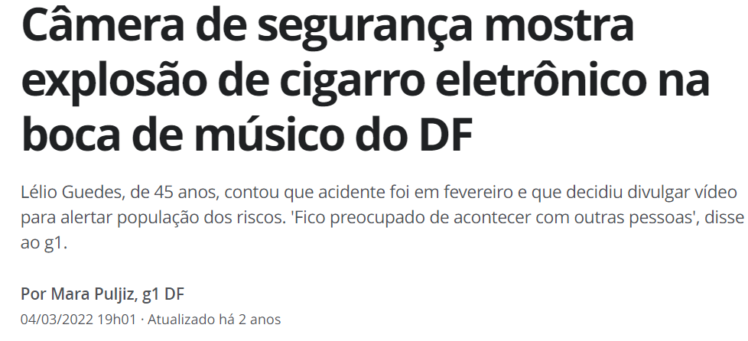
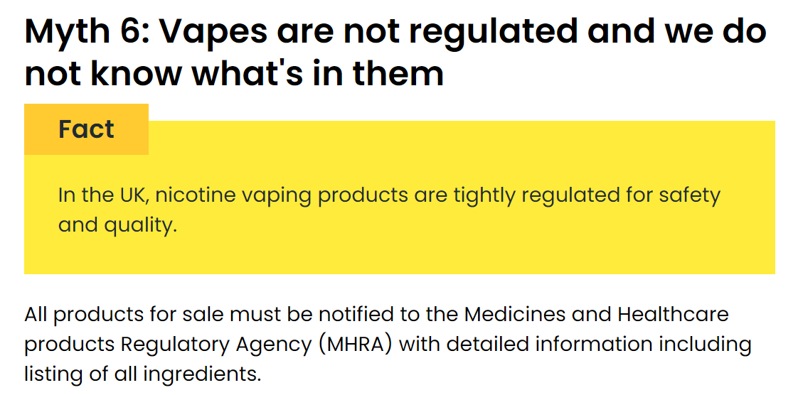
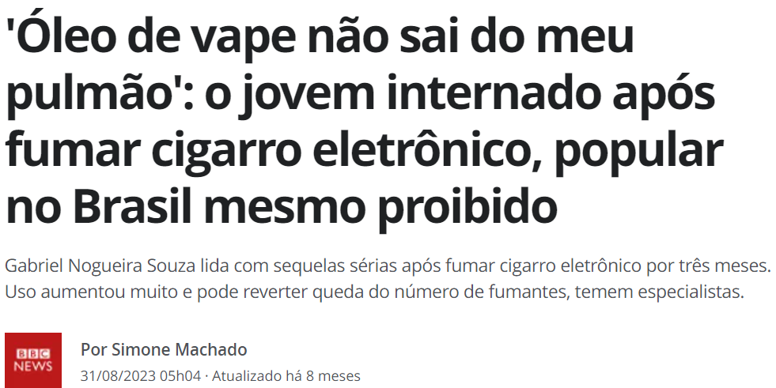
COMO O DESCONTROLE SANITÁRIO, AUSÊNCIA DE PADRÕES DE SEGURANÇA FORAM RESOLVIDOS NO REINO UNIDO?
Enquanto isso, no Brasil...
Rigoroso controle sanitário. Foco no cuidado.
Óleo no pulmão e explosões de vapes.
https://www.nhs.uk/better-health/quit-smoking/vaping-to-quit-smoking/vaping-myths-and-the-facts/ acessado em 19.05.2024.
Regulação, controle e educação.

Slide 6


QUANTO O BRASIL PERDE DE IMPOSTOS, EMPREGOS E FATURAMENTO COM A ILEGALIDADE?
Demanda Potencial Projetada: R$ 7.5 - 10.5 bilhões de reais/ano e no mínimo 125 mil novos empregos
A arrecadação média anual de impostos federais com a importação de dispositivos eletrônicos é estimada em
3,4 bilhões.
Aumento de impostos, empregos e faturamento.
Elaboração: Gerência de Economia e Finanças Empresariais – FIEMG, 2024.
Tributos que poderiam ser aplicados no controle, fiscalização, segurança, saúde e pesquisa sobre cigarros eletrônicos no Brasil.
Regulação, controle e educação.

Slide 7

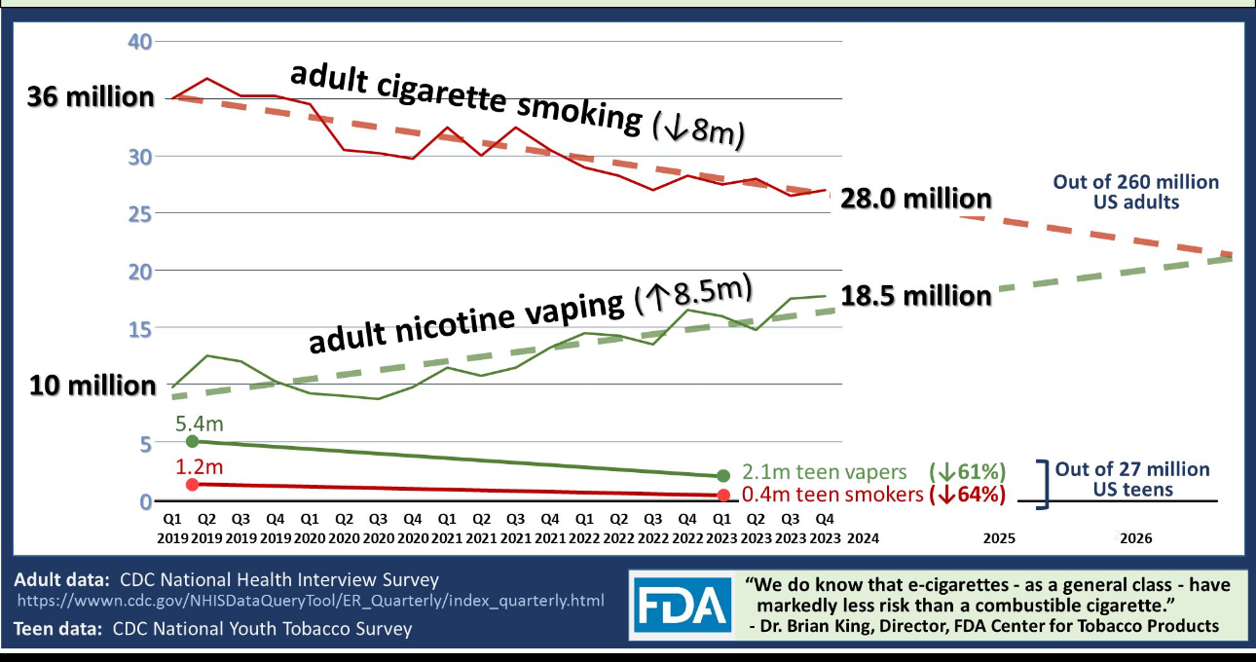

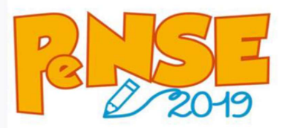
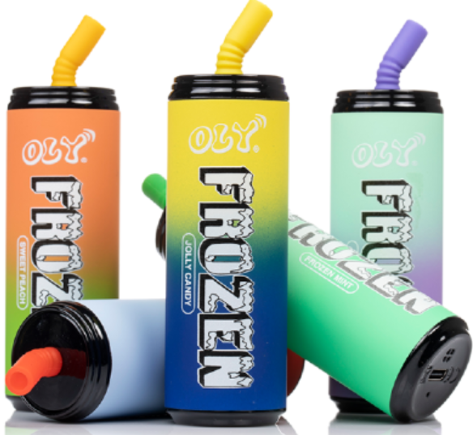
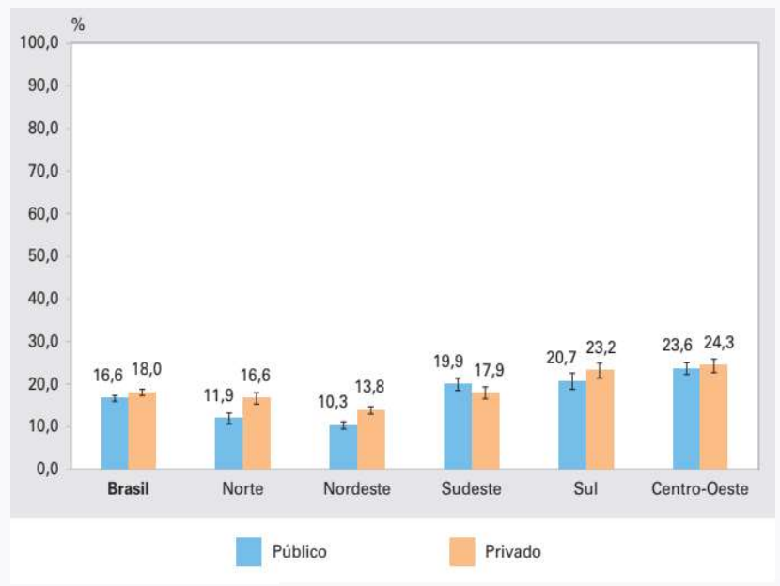
COMO OS EUA RESOLVERAM O ACESSO DE MENORES DE 18 ANOS A CIGARROS ELETRÔNICOS?
Enquanto isso, no Brasil...
61% de queda no consumo de vape por adolescentes.
Dificuldade de acesso, políticas de saúde claras, conscientização, rigor e clareza nas informações.
22,7% dos adolescentes já experimentaram
Regulação, controle e educação.

Slide 8


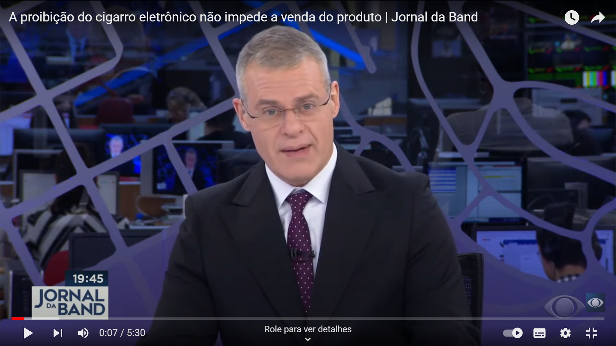
COMO O BRASIL PODERIA DIMINUIR A CRIMINALIDADE COM A REGULAMENTAÇÃO DOS CIGARROS ELETRÔNICOS?
“A proibição "de facto" dos vapes na Austrália ajudou a criar um mercado ilegal lucrativo controlado pelas mesmas redes criminosas que importam tabaco ilícito. Essas gangues criminosas estão envolvidas em uma guerra crescente para ganhar quota de mercado, com bombardeamentos de tabacarias e execuções públicas.
[...]
A única maneira de reduzir significativamente um mercado ilegal é substituí-lo por um mercado legal, regulado com produtos vendidos por estabelecimentos legais licenciados.”
Enquanto isso, no Brasil...
Dr Colin Mendelsohn et all, medico, Founding Chairman, Australian Tobacco Harm Reduction Association, Sydney, NSW
Desmantelamento de organizações criminosas que se beneficiam do mercado ilegal.
Matéria da Band: “A proibição de cigarros eletrônicos não impede a venda do produto”.
https://colinmendelsohn.com.au/wp-content/uploads/2024/02/The-prohibition-of-vaping-and-organised-crime-4Feb2024.pdf, acessado em 19.05.2024.
Regulação, controle e educação.

Slide 9
POR QUE AFIRMAMOS QUE OS CIGARROS ELETRÔNICOS E OS PRODUTOS DE TABACO AQUECIDO SÃO DE MENOR RISCO COMPARADOS AO CIGARRO CONVENCIONAL?

Slide 10

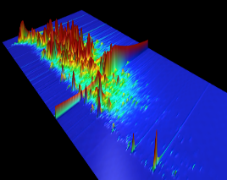





EVIDÊNCIAS CONSITENTES DE REDUÇÃO DE RISCO: EMISSÕES DE COMPOSTOS TÓXICOS OU POTENCIALMENTE TÓXICOS
SCAN DE EMISSÕES
(CGxCG-TFOMS
Chromatogram)
MECANISMO DE
FORMAÇÃO DA
FUMAÇA/AEROSSOL
N° SUBSTÂNCIAS
POTENCIALMENTE
TÓXICAS PRESENTES
REDUÇÃO DE SUBSTÂNCIAS
POTENCIALMENTE TÓXICAS
VS CIGARRO (TobReg9)
N° COMPOSTOS DA
FUMAÇA/AEROSSOL
CONTÉM TABACO?
Combustão e
pirólise do Tabaco.
> 7.000
100 - 150
-
Cigarro tradicional
Produto
tabaco
aquecido
Destilação e dessorção
(eluição) do tabaco.
100 – 1.000
< 20
90-95%
Vaporização do
líquido.
10 – 100
<5
até 99%
Vaporizador
Rawlinson C, Martin S, Frosina J, Wright C. Chemical characterisation of aerosols emitted by electronic cigarettes using thermal desorption-gas chromatography-time of flight mass spectrometry. J Chromatogr A. 2017 May 12;1497:144-154. www.bat-science.com
Jennifer Margham, Kevin McAdam, Mark Forster, Chuan Liu, Christopher Wright, Derek Mariner, and Christopher Proctor Chemical Research in Toxicology 2016 29 (10), 1662-1678 DOI: 10.1021/acs.chemrestox.6b00188

Slide 11

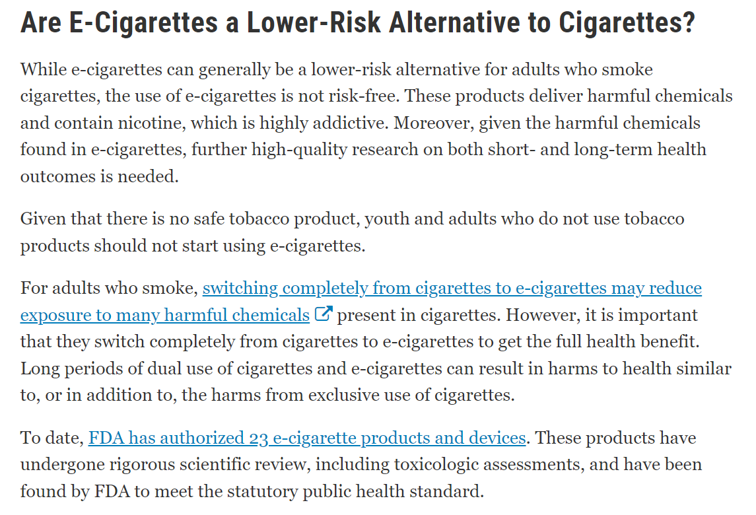
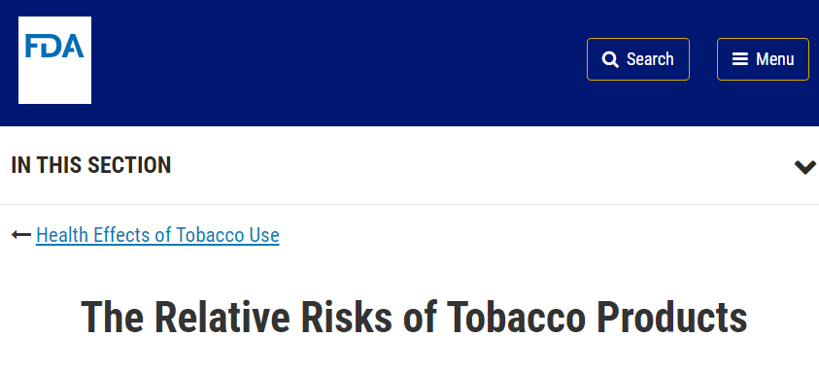
  O QUE DIZEM OS EUA? (FDA)
https://www.fda.gov/tobacco-products/health-effects-tobacco-use/relative-risks-tobacco-products, acessado em 20.05.2024.

Slide 12

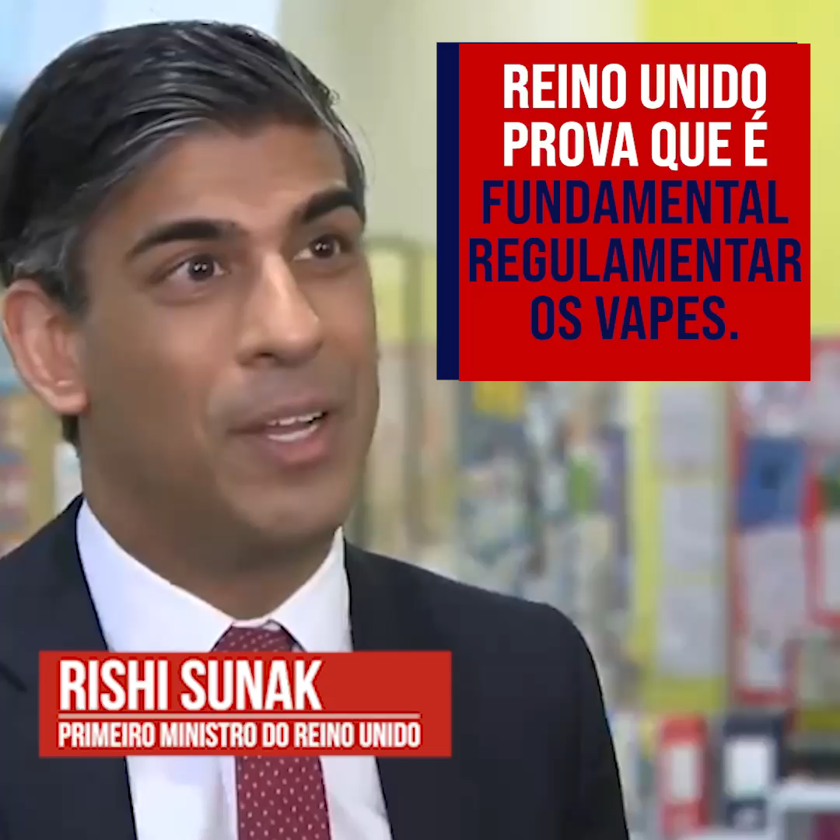

  O QUE DIZ O REINO UNIDO?
Rishi Sunak, primeiro-ministro do Reino Unido.
Entrevista concedida à GBN em março de 2024.

Slide 13

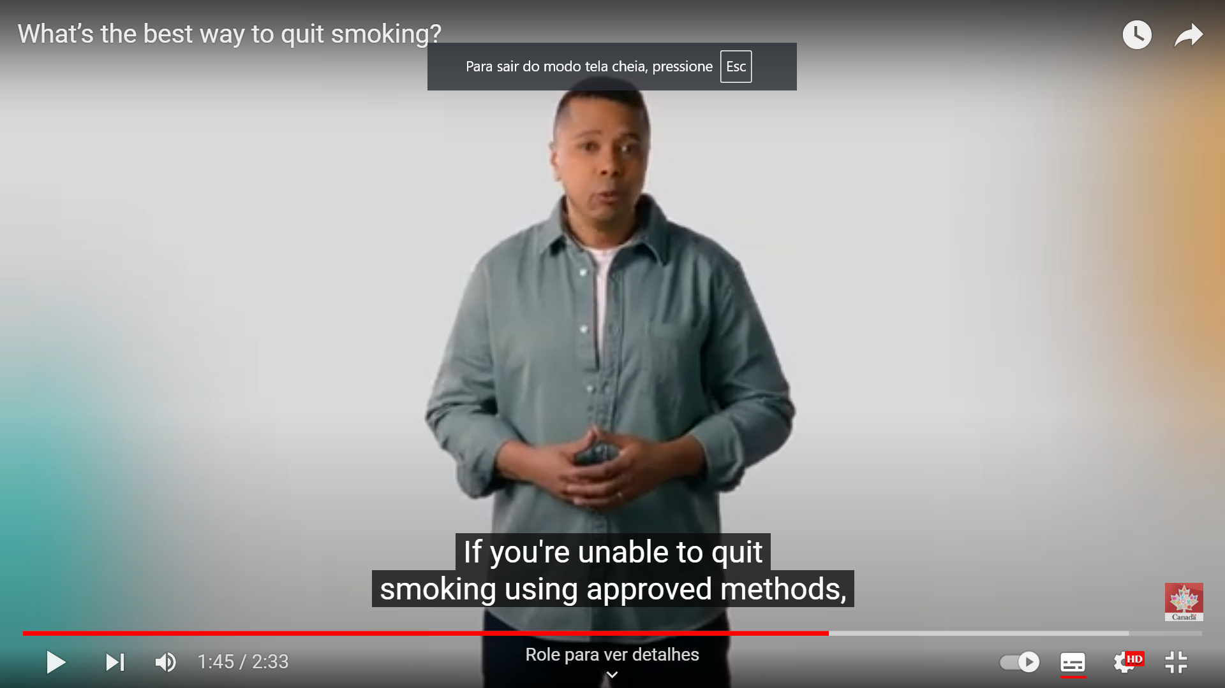
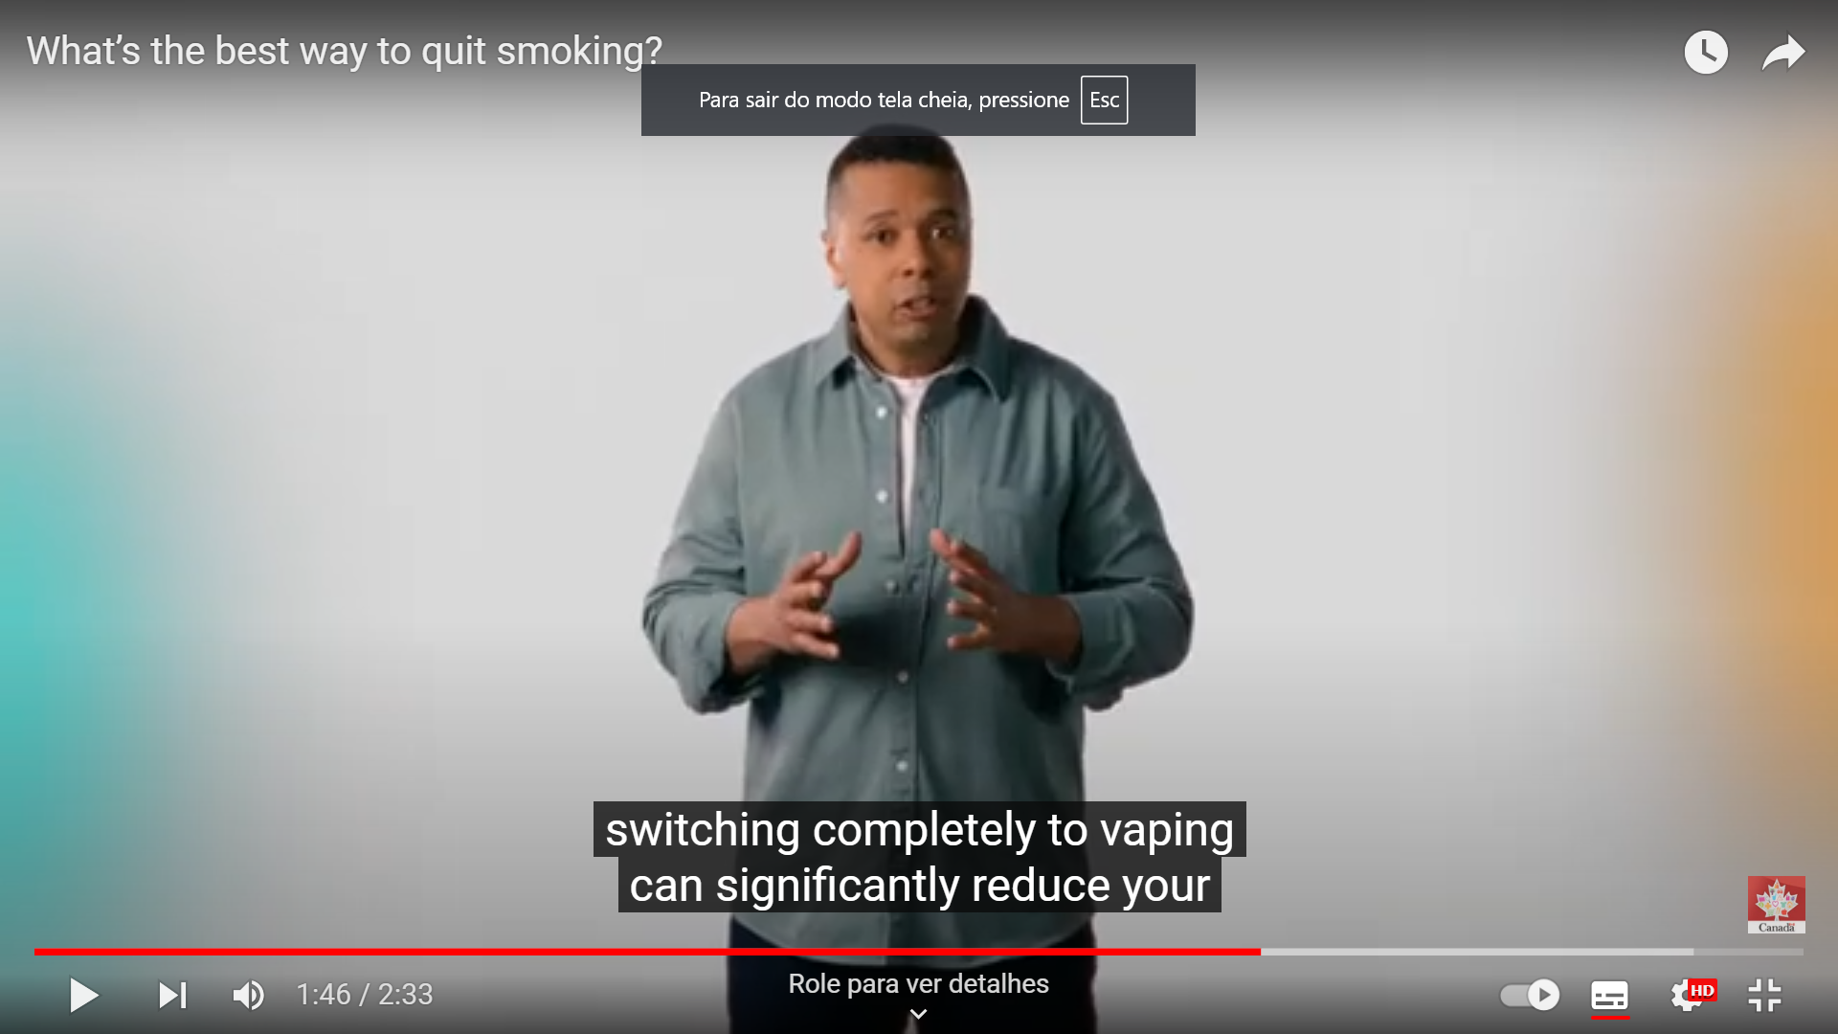
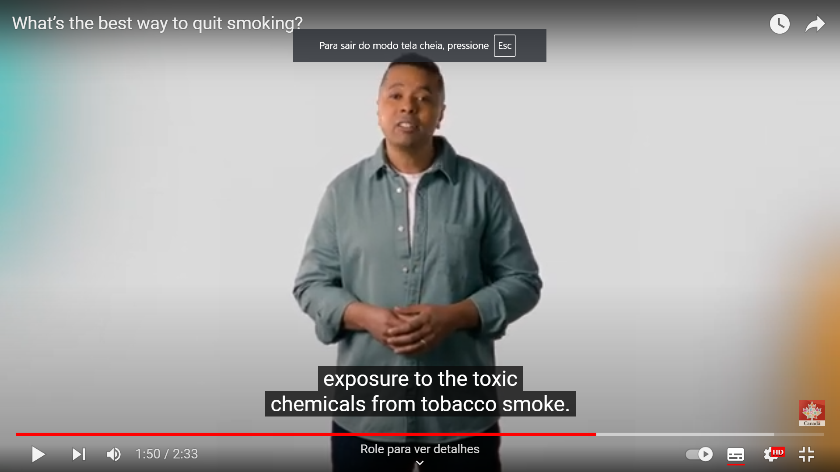
  O QUE DIZ O CANADÁ
Health Canada: campanha para parar de fumar. https://www.youtube.com/watch?v=ljW677R9eaE , acessada em
19.05.2024.

Slide 14
POR QUE AFIRMAMOS QUE OS CIGARROS ELETRÔNICOS CONTIBUEM PARA A REDUÇÃO A INCIDÊNCIA DE FUMANTES NA POPULAÇÃO?

Slide 15



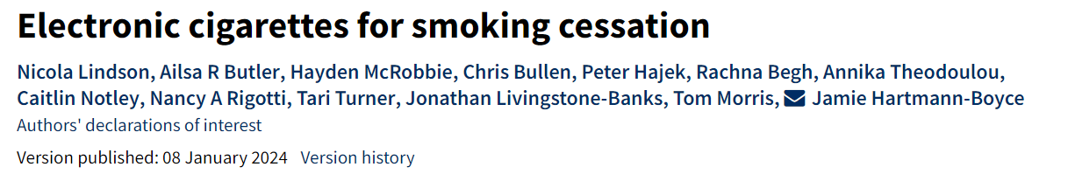
Cochrane Library conduz revisões sistemáticas ano a ano demonstrando a alta capacidade ajudar os adultos fumantes a migrar dos cigarros convencionais para cigarros eletrônicos.
Concluímos com alto nível de certeza que os cigarros eletrônicos está associado com altas taxas de cessação do ato fumar.
2024
Electronic cigarettes for smoking cessation - Lindson, N - 2024 | Cochrane Library, acessado em 19.05.2024.

Slide 16
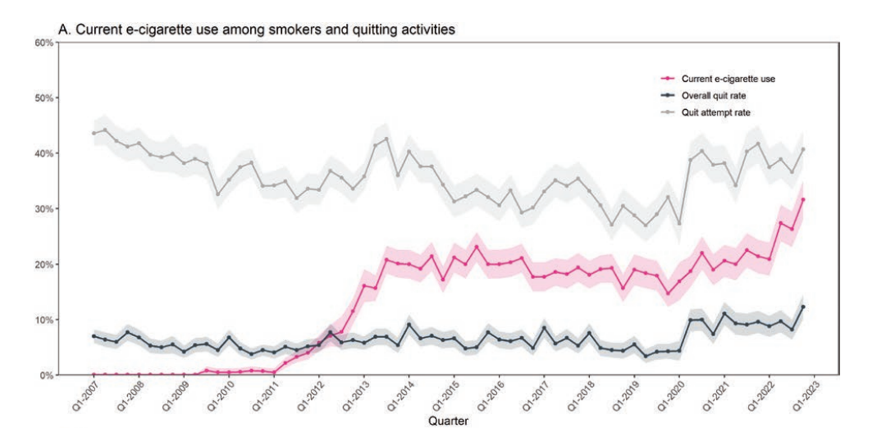
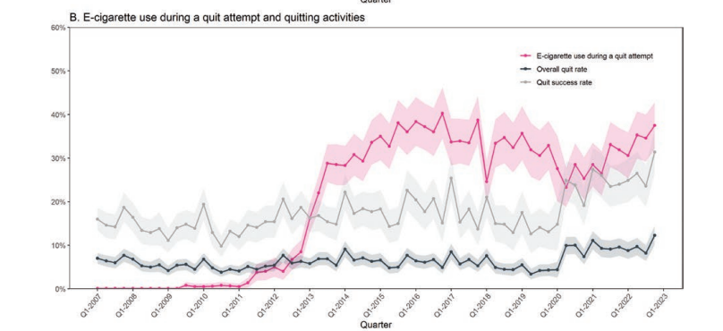

Comprovação de que os cigarros eletrônicos contribuíram para a redução da incidência de fumantes na população no Reino Unido.
“o aumento na prevalência do uso de cigarros eletrônicos entre fumantes na Inglaterra tem sido associada a um aumento na taxa de sucesso das tentativas de abandono”
Taxa de tentativa de parar
Taxa de tentativa de parar
Uso atual de cigarro eletrônico
Uso atual de cigarro eletrônico
Taxa geral de abandono
Taxa geral de abandono
2024
Uso de cigarro eletrônico durante uma tentativa de parar de fumar
Taxa de sucesso de parar
Taxa geral de abandono
https://academic.oup.com/ntr/advance-article/doi/10.1093/ntr/ntae007/7517644?login=false
Associations of Prevalence of E-cigarette Use With Quit Attempts, Quit Success, Use of Smoking Cessation Medication, and the Overall Quit Rate Among Smokers in England: A Time-Series Analysis of Population Trends 2007–2022

Slide 17
O BRASIL ESTÁ À FRENTE OU ATRÁS DO MUNDO?

Slide 18
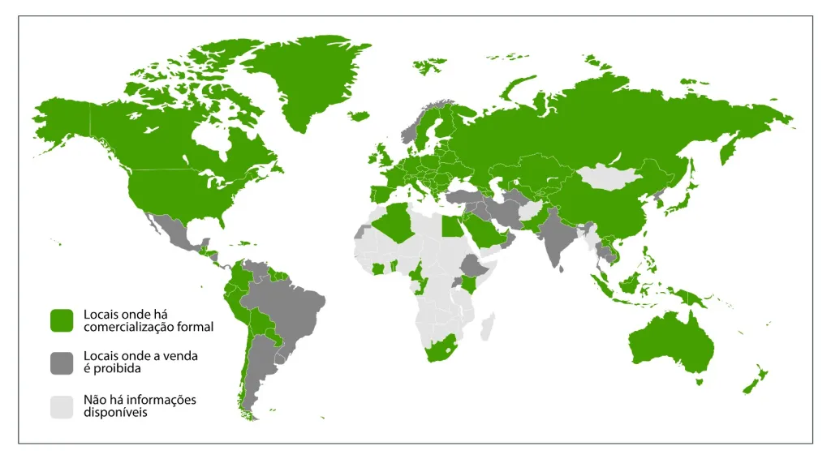
REGULAMENTAÇÃO E PROIBIÇÃO AO REDOR DO MUNDO.
O Brasil na contramão do mundo.
https://veja.abril.com.br/saude/cigarro-eletronico-e-urgente-controlar-a-situacao-no-brasil, acessado em 19.05.2024

Slide 19
QUANDO FALAMOS DE REGULAMENTAÇÃO FALAMOS DE REGRAS.
QUANDO FALAMOS DE PROIBIÇÃO FALAMOS DE OMISSÃO.
REGULAMENTAR É CUIDAR.
PROIBIR É NEGLIGENCIAR.

Slide 20










QUEREMOS REGRAS RESTRITAS.
18
- RÉGUA
DE RISCO: VAPE/THP MENOR RISCO QUE CIGARROS
- SABORES PARA ADULTOS
- PROIBIÇÃO DE SABORES INFANTIS
-ADULTOS FUMANTES
+18 ANOS
Práticas regulatórias em diversos países demonstram que a criação de regras que definem padrões de qualidade, especificações de produto, práticas de marketing e acesso à informação são mais eficientes na proteção
da saúde pública ao invés
da proibição.
LIMITE DE
NICOTINA
- VAPORIZADORES
DE SISTEMA
FECHADO
- DESIGN PARA ADULTOS
- PADRÕES DE PRODUTO
- LOGÍSTICA REVERSA
LISTA
NEGATIVA
DE ADITIVOS.
GRAU DE PUREZA
NICOTINA &
AROMATIZANTES
INFORMAÇÃO
& EDUCAÇÃO

Slide 21
EM SÍNTESE: OS IMPACTOS NEGATIVOS DA PROIBIÇÃO
Produtos não regulamentados sem controle sobre normas e ingredientes.
RISCO À SAÚDE
Perigos
Alternativas reduzidas
Proibição nega aos fumantes acesso a produtos com perfil de risco reduzido.
NEGLIGÊNCIA CIÊNTIFICA
COMO O COMÉRCIO
ILÍCITO AMEAÇA
A SOCIEDADE
Prejuízo
As perdas de receitas fiscais limitam a capacidade dos governos de investir em serviços públicos.
DIMINUIÇÃO DE GIRO ECONÔMICO
Desamparo de menores
Produtos e sabores indutores do consumo de menores. Crianças e adolescentes com acesso irrestrito a cigarros eletrônicos.
COLAPSO EDUCACIONAL
O mercado ilícito ajuda a facilitar outros crimes, como contrabando, corrupção e lavagem de dinheiro.
DESVIO DE ATENÇÃO E RECURSOS
Crime organizado
Desorganização estrutural dos serviços públicos: saúde, segurança, economia e políticas públicas.

Slide 22
Obrigado.
Conselheiro
Lauro Anhezini Junior
Contato:
lauro.junior@bat.com
abifumo@abifumo.org.br
https://br.linkedin.com/in/lanhezini
ABIFUMO

